Slide 1

Регламент презентации
Регламент выступления команд:
1 минута - подготовка команды (подключение оборудования);
3 минуты - презентация и демонстрация прототипа;
2 минуты - вопросы от жюри;
1 минуты - выставление оценок членами жюри.

Slide 2
Критерии оценивания
Оценивание проектов команд происходит по следующим критериям:
1. Работоспособность прототипа - насколько хорошо работает прототип
2. Соответствие задаче - насколько ваше решение покрывает поставленную задачу
3. Презентация - насколько хорошо команда смогла презентовать своё решение
4. Технологичность - в каждом кейсе технические эксперты объявили свои критерии
5. Интерфейс - наглядность, понятность интерфейса, удобство использования (если требуется в решении)

Slide 3




Команда MSA_1
Кейс: Управление пассажирскими автобусами в аэропорту

Slide 4
1
Проблема
Автоматизированное распределение ресурсов по перевозке пассажиров.

Slide 5
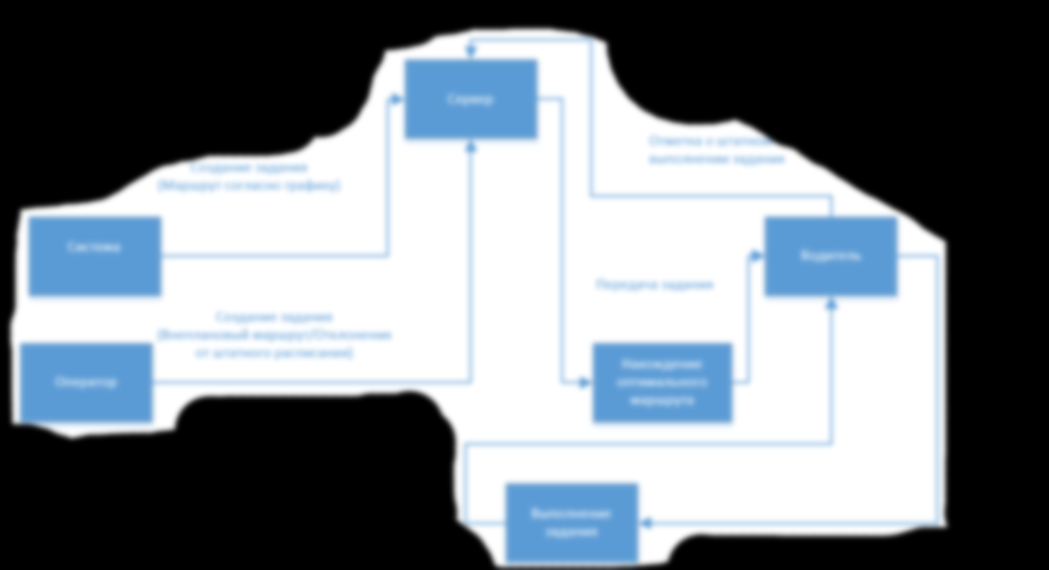
2
Решение
Разработка программного комплекса, решающего целевую проблему:
- Система автоматического планирования задач
- Система обработки действий и логического обеспечения функционирования
- Веб-интерфейс комплекса для целевого пользователя
- Мобильное приложение комплекса

Slide 6
3
План развития
Шаг 1. Построение модели и создание системы взаимодействия составных частей комплекса
Шаг 2. Разработка и отладка программной части
Шаг 3. Связь всех составных компонентов комплекса для их совместного функционирования
Шаг 4. Разработка документации и нормативных правовых документов

Slide 7
4
Стек технологий
Django – серверная часть
Kotlin - Gradle(сборщик проекта)
SQLite – просто и надёжно
Figma – дизайн-проект

Slide 8
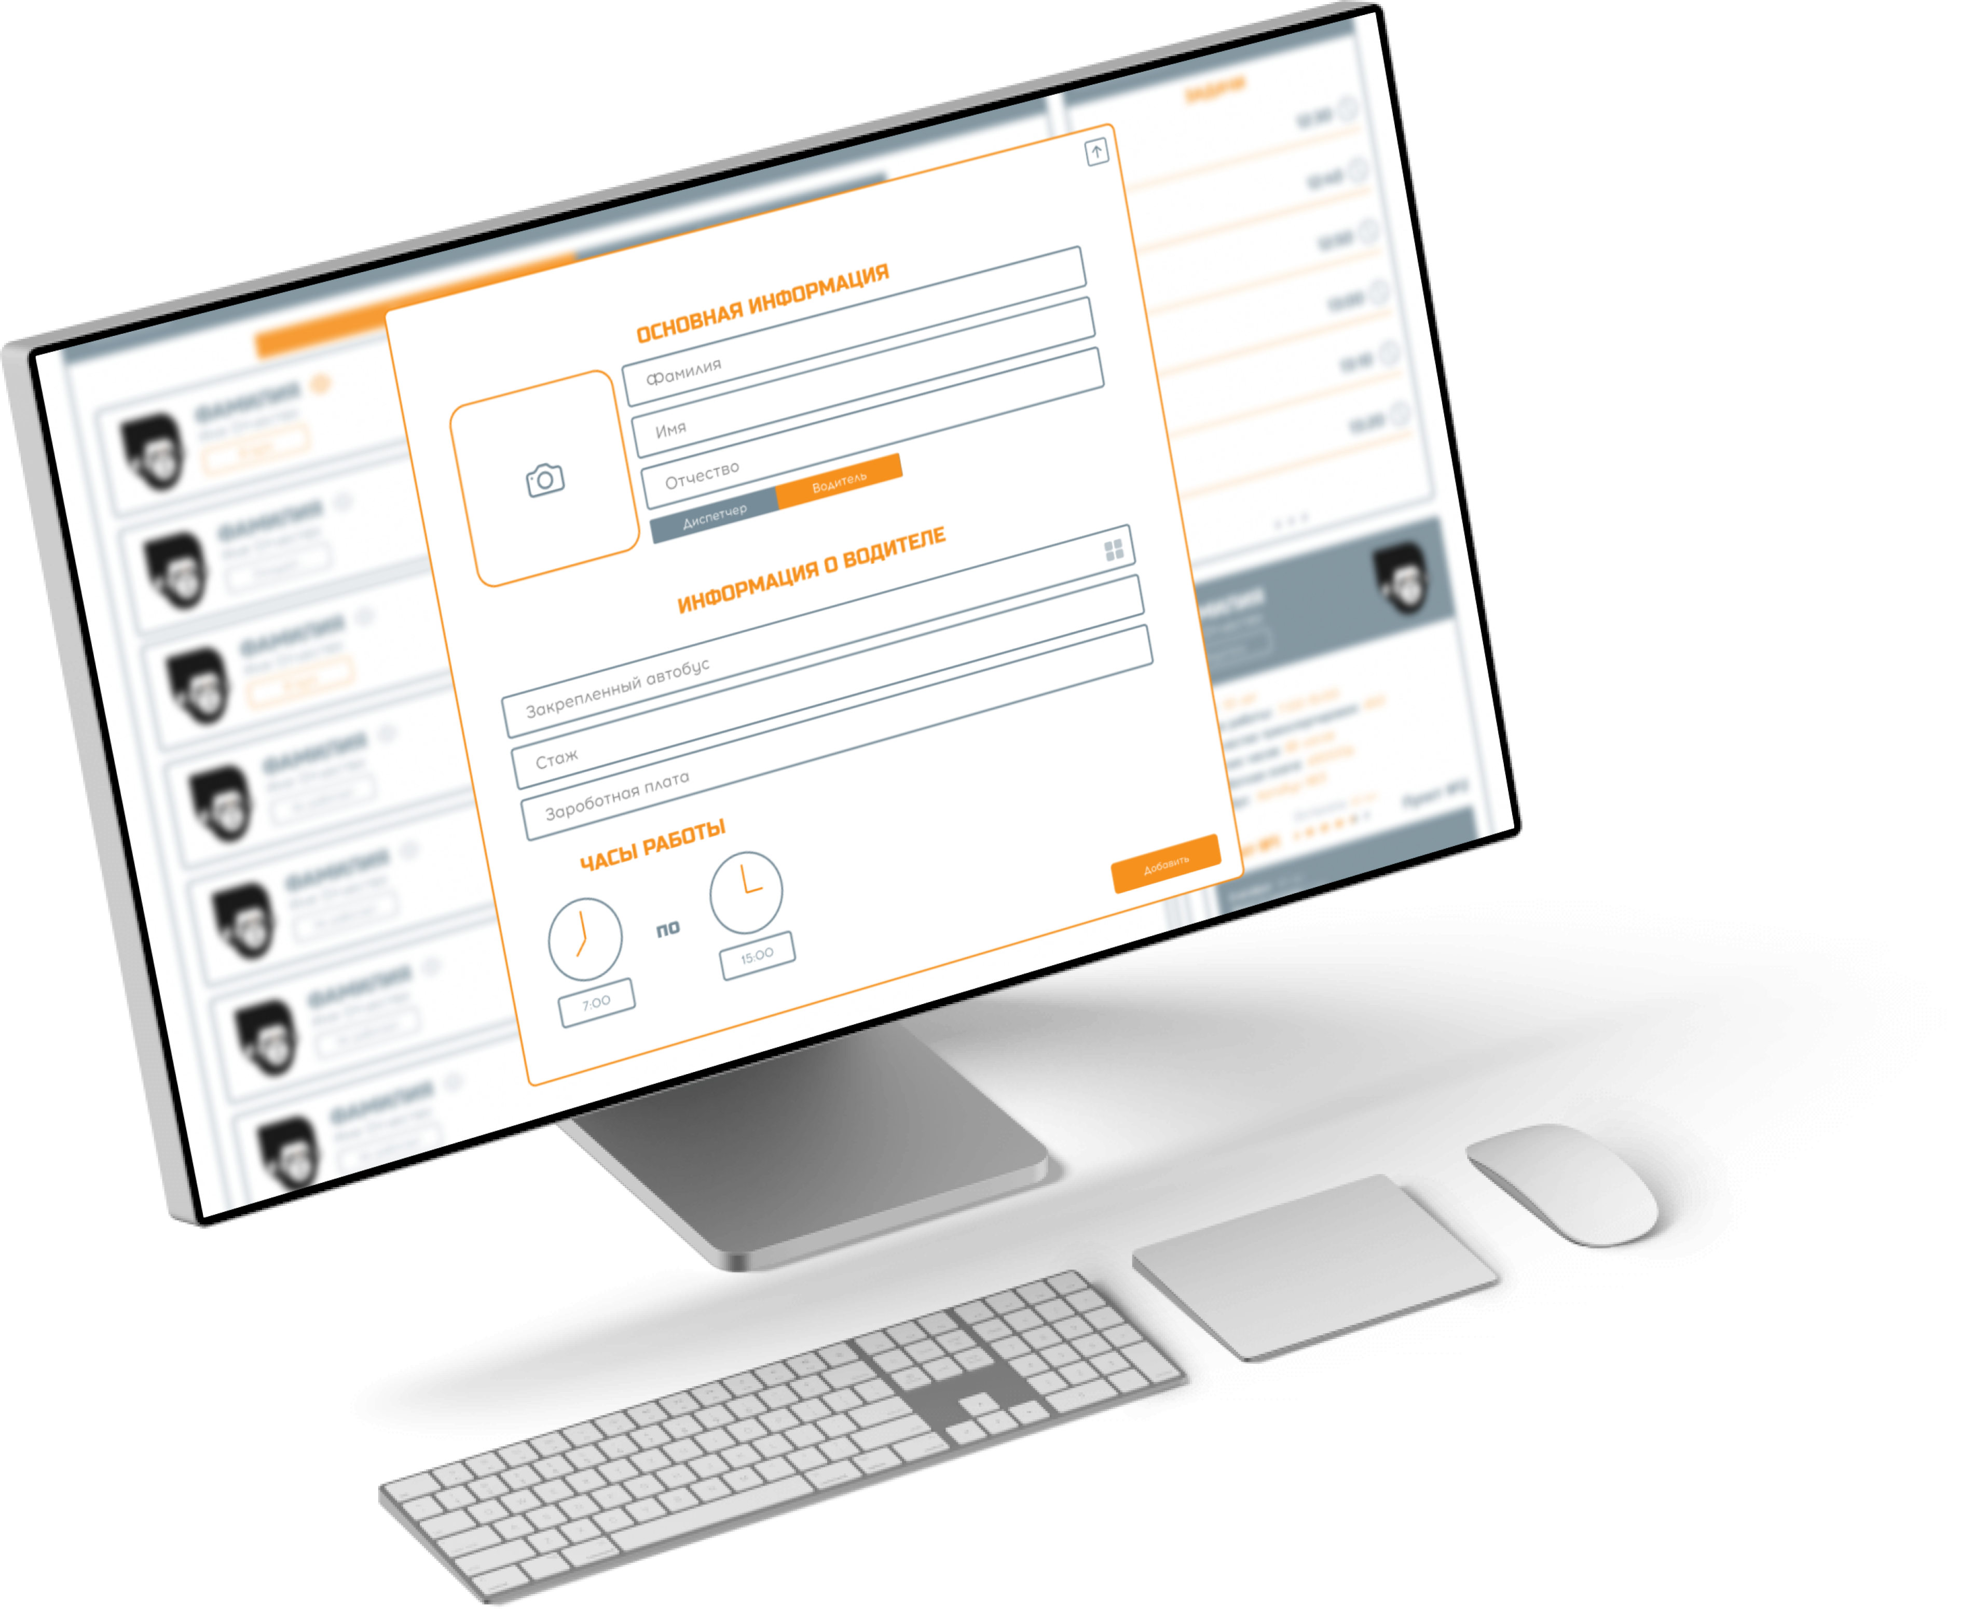
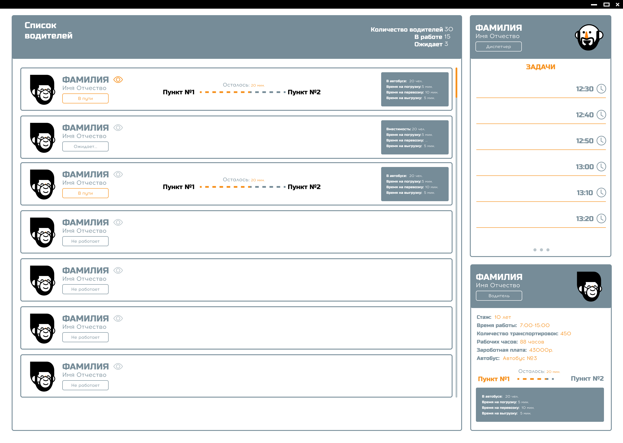
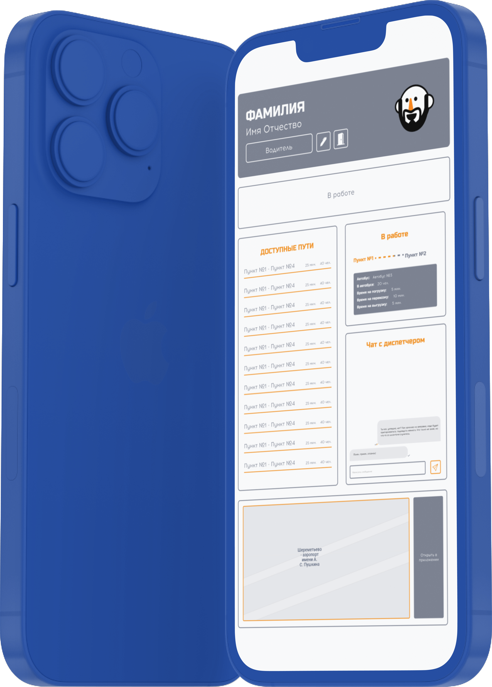
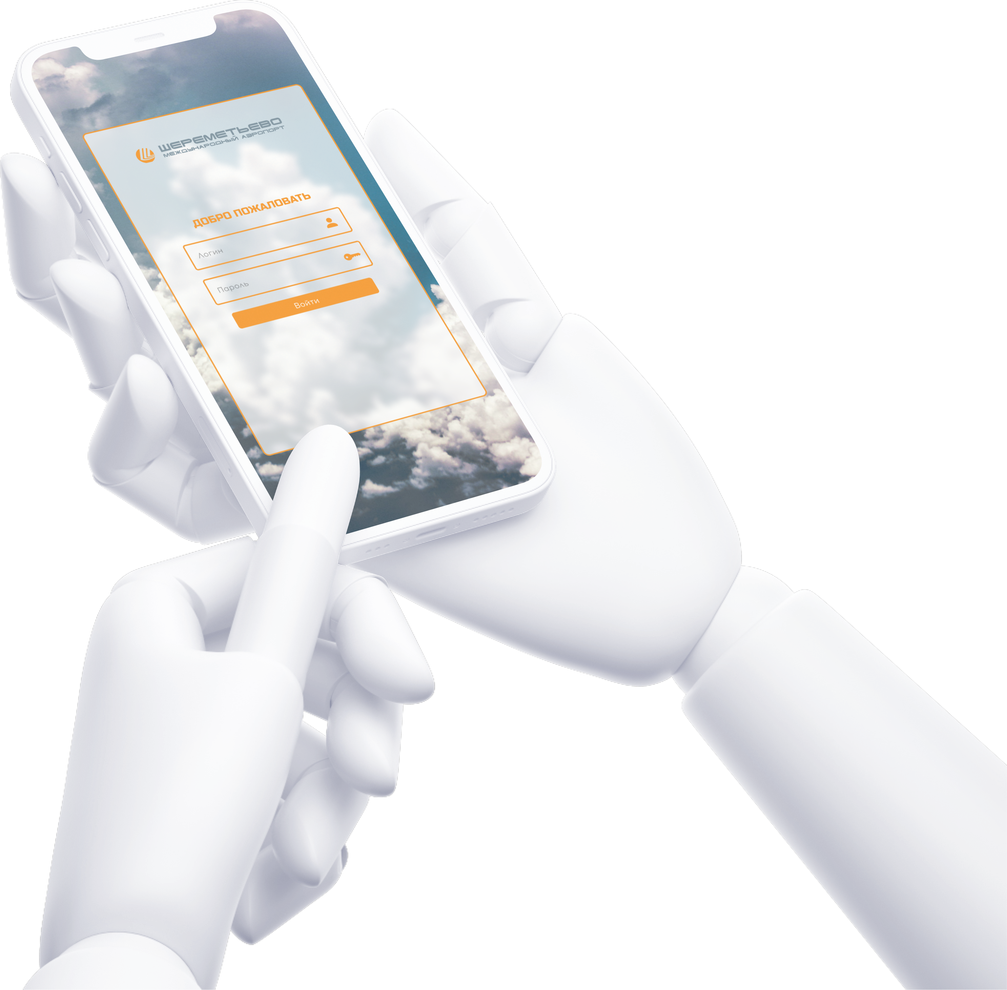
5
Демонстрация решения

Slide 9
6
Команда
Егор Блюдов – тимлид, создание модели
Иван Горбунов – мобильная разработка Даниил Куликов – концепт дизайнер, дизайн UI Михаил Гришин – веб разработка, серверная часть
Михаил Зеленев – оформление документации

